Slide 1

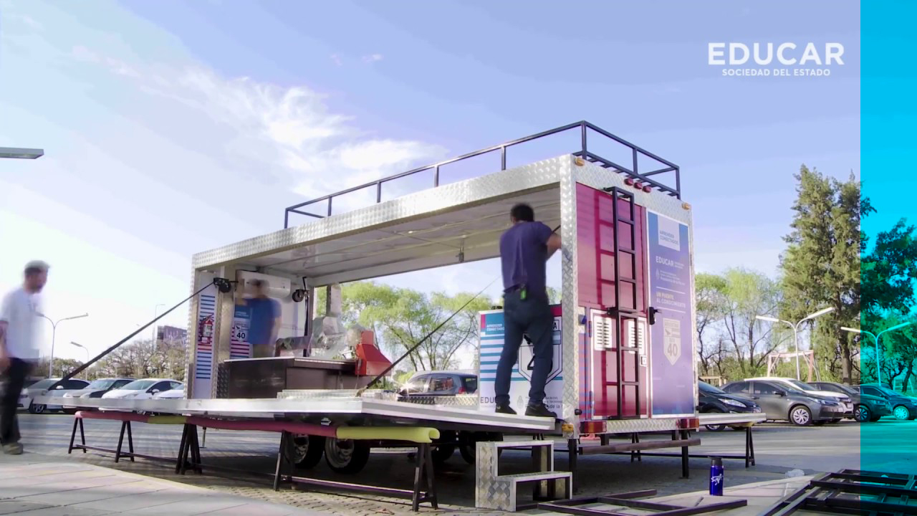
LA TECNOLOGÍA
EN LA EDUCACIÓN
Martín Luparelli – Responsable de Educación Tecnológica
Septiembre 2019

Slide 2



Grupo Núcleo es una empresa fundada en 1996, líder en el segmento de Tecnología, distribuidor de las principales marcas.
Estructura modelo especializada en brindar servicios que involucran Ingeniería, Desarrollo de Infraestructura, Desarrollo de Aplicaciones y puesta en marcha de diversos proyectos tecnológicos, garantizando una eficiente respuesta y ejecución de las necesidades de nuestros clientes.
Grupo Núcleo creó su Unidad de Tecnología Educativa, ADN, cuyo objetivo principal es el de Desarrollar Soluciones Integrales para la implementación de proyectos que integren los conceptos de educación STEAM.

Slide 3
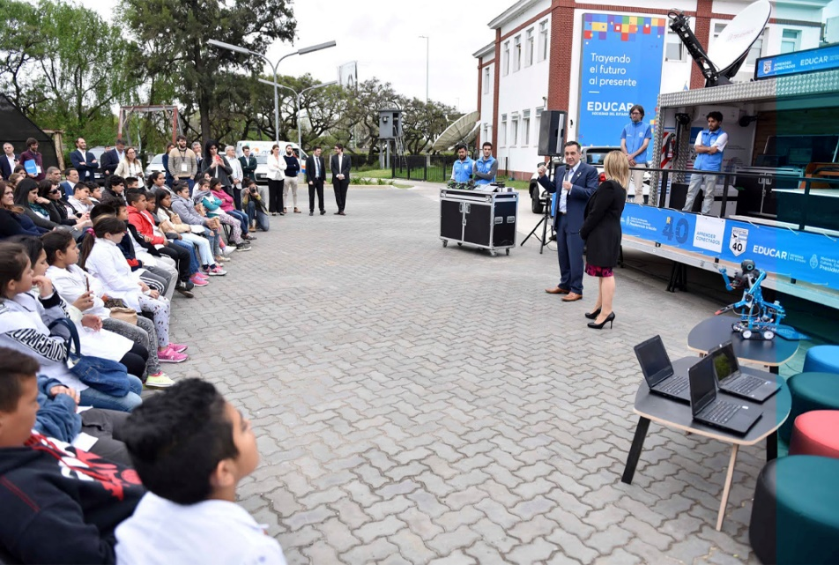
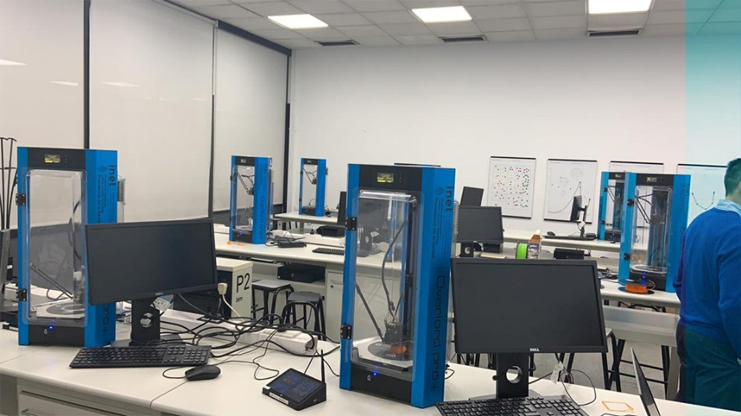
LA AGENDA
EDUCACIÓN ARGENTINA EN NÚMEROS
SITUACIÓN ACTUAL
NUEVOS CONCEPTOS PEDAGÓGICOS
CONCEPTOS Y/O ALGUNAS REFLEXIONES

Slide 4
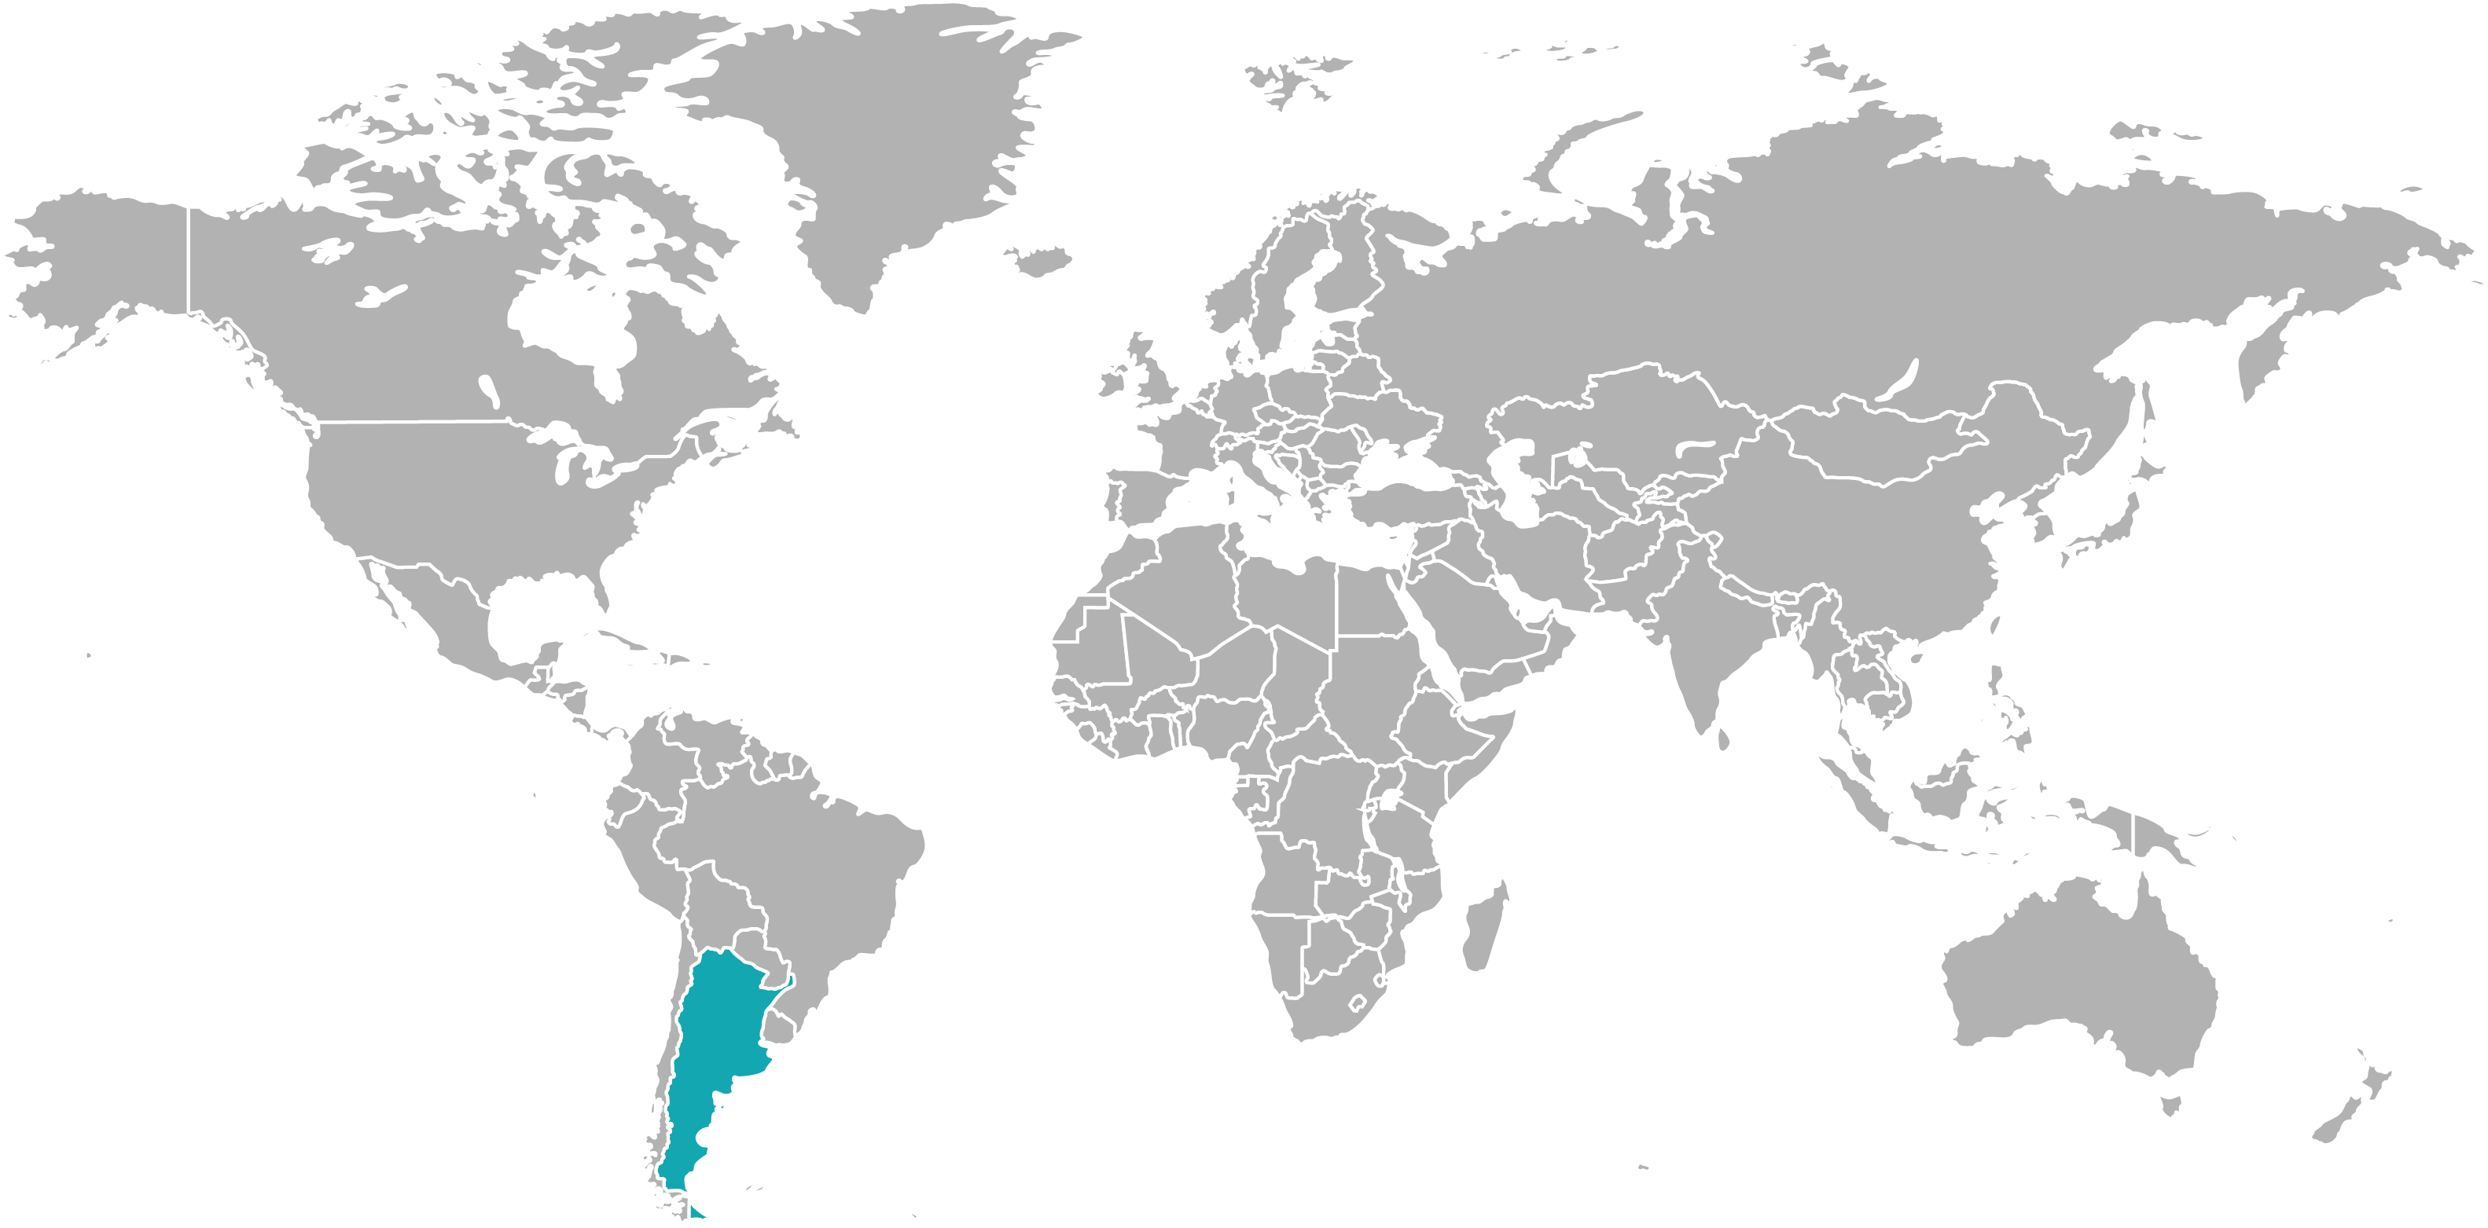
EDUCACIÓN ARGENTINA EN NÚMEROS
MATEMÁTICA EN SECUNDARIO
5%
41%
36,2%
ARGENTINA
Alumnos que alcanzaron nivel avanzado
Alumnos que
se situaron
por debajo del
nivel básico
Estudiantes argentinos evaluados que repitieron alguna vez de grado
Marcados niveles de repetición:
este porcentaje es muy superior al promedio de la OCDE, y se sitúa por encima de la mayoría de los países de América Latina evaluados en PISA.

Slide 5

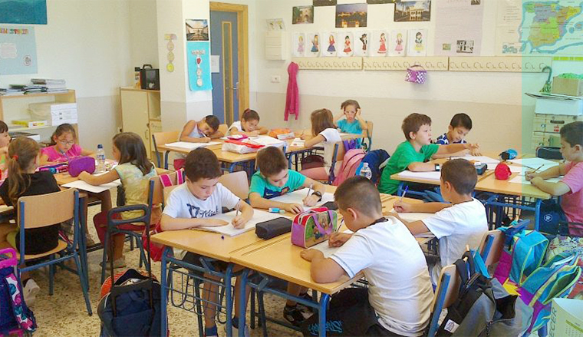
EDUCACIÓN ARGENTINA EN NÚMEROS
FALTA DE CONFIANZA EN SUS CAPACIDADES
Argentina pertenece al conjunto de países cuyos estudiantes expresan los más bajos niveles de confianza en sus capacidades.
PROBLEMA DE DISCIPLINA MÁS SALIENTE
De acuerdo con lo reportado por los estudiantes, el ruido y el desorden en las clases y que los estudiantes no escuchan lo que los profesores explican.
Alrededor de la mitad de los estudiantes en Argentina, 51% y 49% respectivamente, reportó que esto sucede casi siempre o siempre en las clases
PISA - INASISTENCIAS
En Argentina se destaca con particular intensidad la frecuencia de inasistencias y llegadas tarde, situación que impacta en los diferentes sectores sociales y que incide negativamente en los aprendizajes.

Slide 6

SITUACIÓN ACTUAL
MARCO GENERAL
Agenda 2030
Aprobada por 193 estados miembros de las Naciones Unidas
Identificaron 17 objetivos de desarrollo sostenible
Educación de Calidad
ARGENTINA
BUENOS AIRES

Slide 7
SITUACIÓN ACTUAL
MARCO GENERAL
Agenda Digital Decreto Ley 996/2018
Educación e Inclusión Digital
Núcleos de Aprendizaje Prioritarios (NAP)
Educación Digital, Programación y Robótica
Infraestructura
Plan Nacional de Infraestructura
Instalación, integración y puesta en marcha del piso tecnológico. Chubut, Neuquén y Tucumán.
Aprende contactados nivel inicial
Carros, Robótica, Tablet, Pantallas Interactivas, etx.
Adquisición de equipamiento tecnológico esc. tecnicas
Impresoras 3D
Programa Saberes Digitales - esc. tecnicas
Robótica, Programación y Electrónica.
Adquisición de equipamiento tecnológico esc. secundarias
Kit Robótica, Programación y Carros.

Slide 8
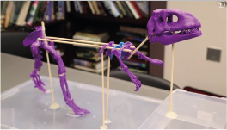
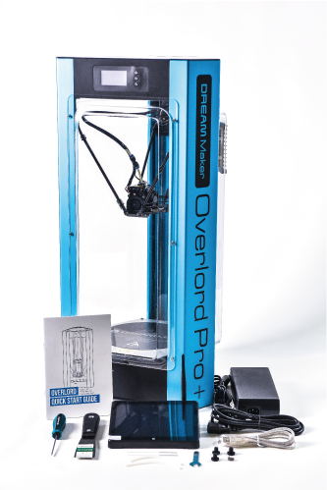
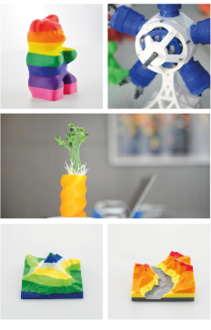
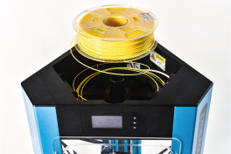

NUEVOS CONCEPTOS PEDAGÓGICOS
Aprendizaje a lo largo de la vida
Aprendizaje Oblicuo
Aprendizaje en cualquier lugar con el uso de la tecnología y Wireless.
Implica repensar las actividades en escolares en relación a lo que sucede en otros contextos.
STEAM
Ciencia | Tecnología | Ingeniería | Arte | Matemáticas
Desarrollo de conocimiento transversal
Aprendizaje contextualizado y significativo
Atractivo para las nuevas generaciones
Habilidades del S. XXI
Enseñanza basada en proyectos

Slide 9
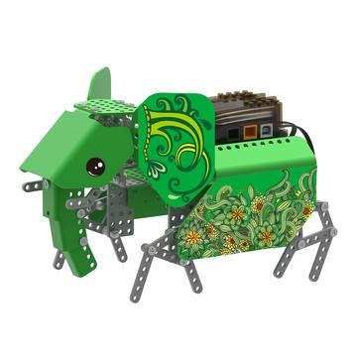
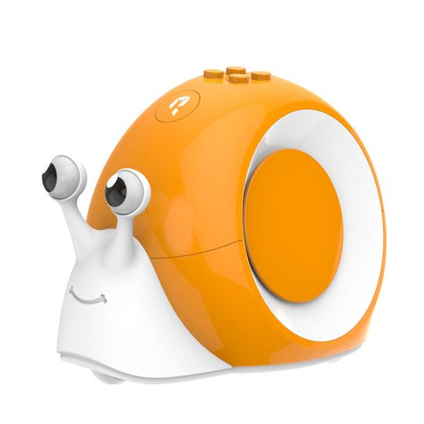
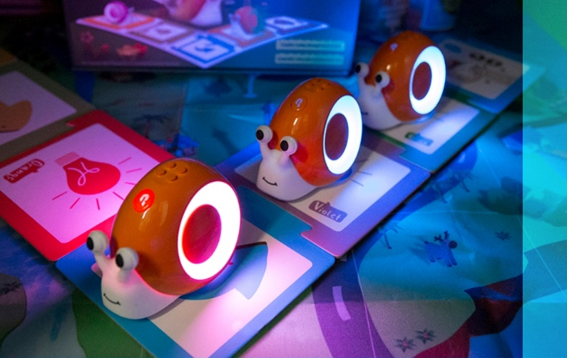
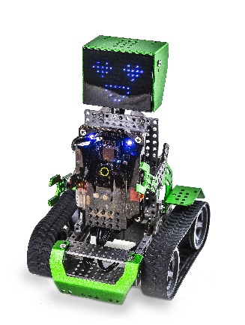
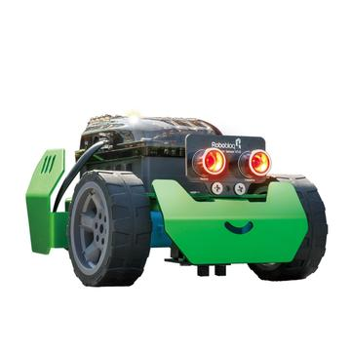
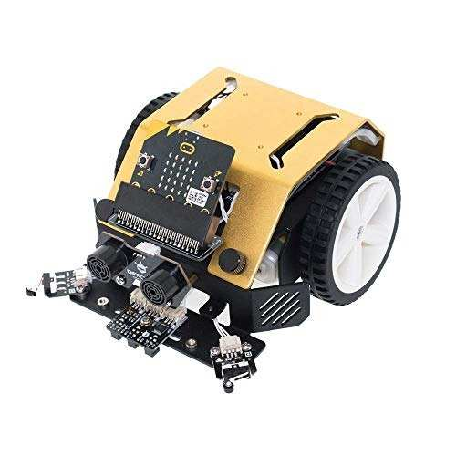
CONCEPTOS Y/O ALGUNAS REFLEXIONES
Beneficios.
Ayuda a encontrar soluciones creativas a los problemas.
Desarrolla el autoestima al sentirse capaces de lograr sus metas.
Desarrolla el pensamiento crítico ante las situaciones.
A través de la experimentación aumenta la retención del conocimiento adquirido.
La tecnología se vuelve familiar y comprensible.
Aprender a Aprender

Slide 10
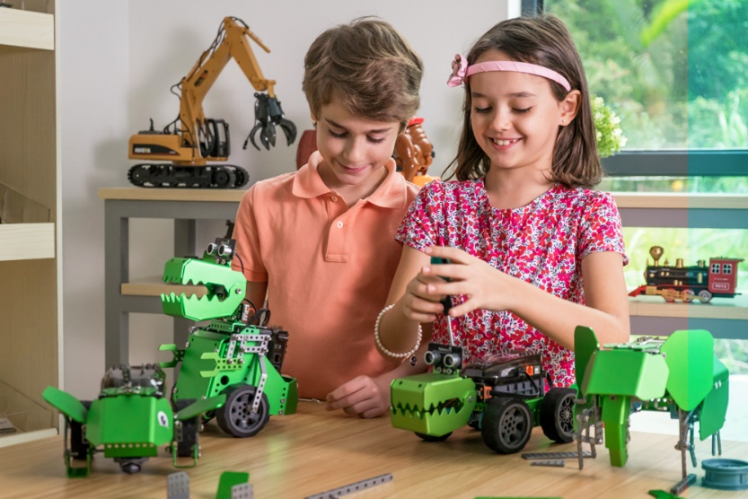
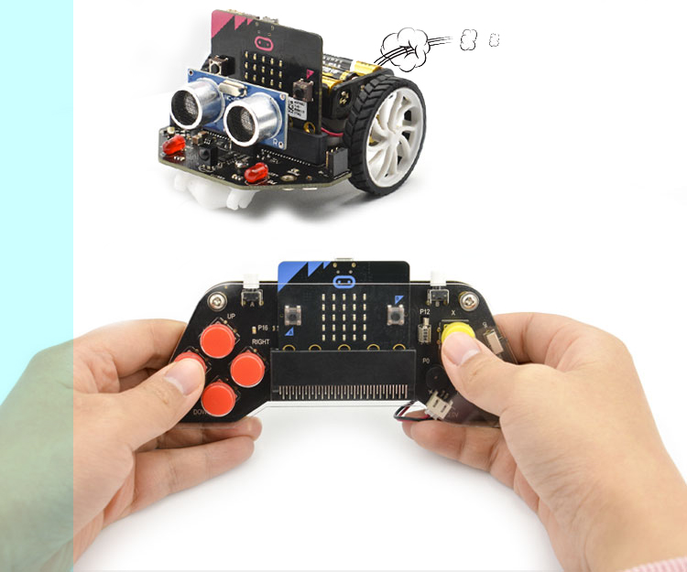
CONCEPTOS Y/O ALGUNAS REFLEXIONES
Analfabeto.
Analfabeto no va a ser quien no sepa cosas, sino quien no sepa cómo usar esas cosas.
El objetivo del maestro.
El maestro ya no se limita sólo a trasmitir conocimiento.
Hoy en día y dado los avances de la tecnología, va a ir muchas veces a la par con los chicos, compartiendo experiencias y ambos se equivocarán y, por ende, aprenderán juntos.
El desafío es no perder autoridad y que actué como mentor
y guía, gracias a su experiencia acumulada. (aprendizaje basado en proyectos)

Slide 11


SOLUCIONES INTEGRALES

Slide 12

Martin Luparelli
Responsible Comercial de Educacion Tecnologica
mluparelli@gruponucleo.com.ar
+54 9 11 3331 2013
GRACIAS

